Slide 1
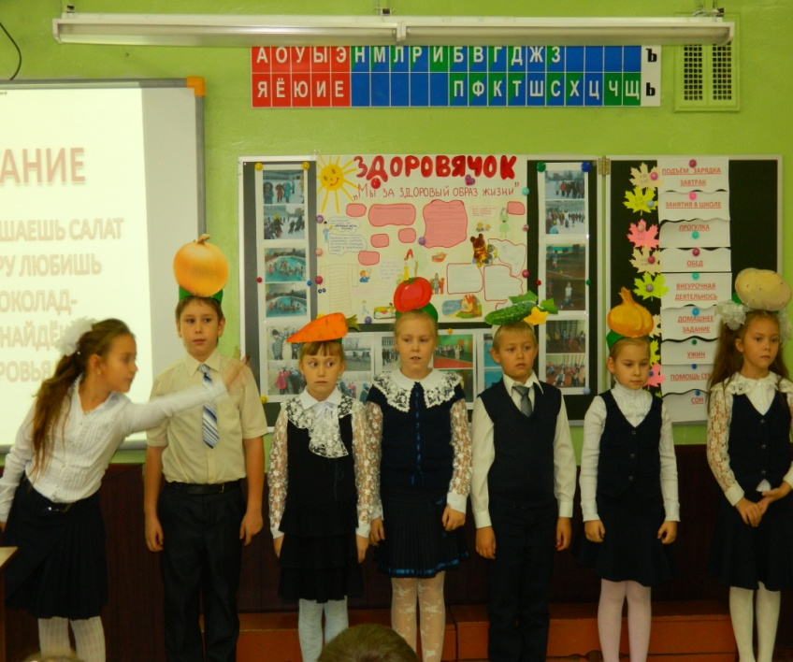
ИСПОЛЬЗОВАНИЕ ИГРОВЫХ ТЕХНОЛОГИЙ В НАЧАЛЬНОЙ ШКОЛЕ
Подготовила учитель
начальных классов
Андреева Т.А.

Slide 2
Комплект для начальной школы «ПЕРСПЕКТИВА» 1 – 4 классы: русский язык, литературное чтение, математика, окружающий мир, технология, музыка

Slide 3
Математика

Slide 5
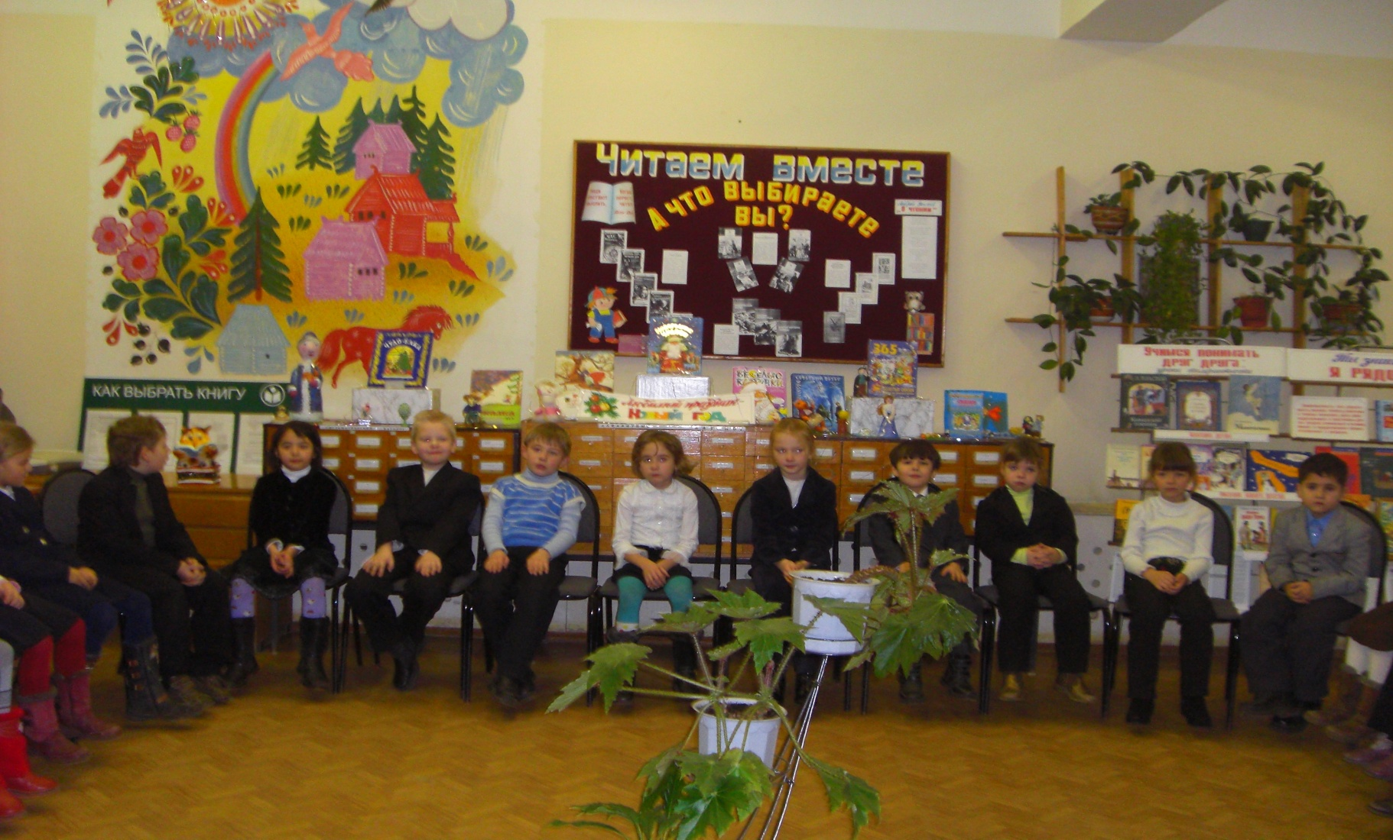
Литературное чтение

Slide 6
